Slide 1
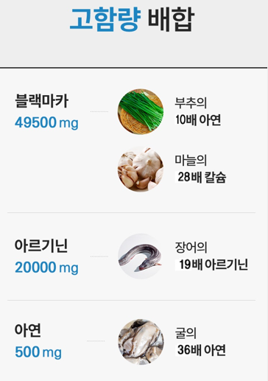
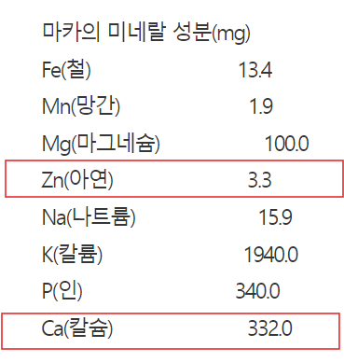
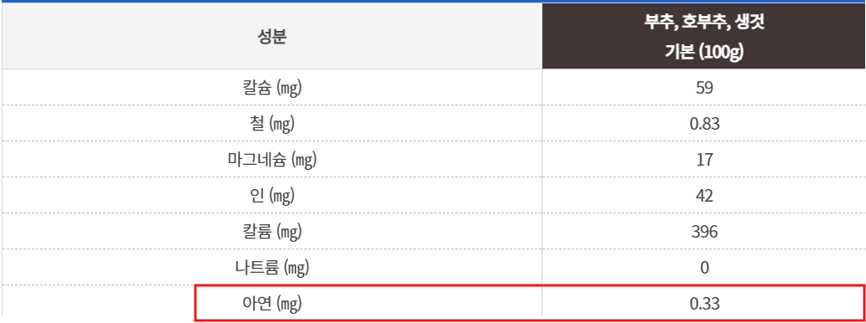

[ 주식회사 올릿/심플리커] 상세페이지
상세페이지
근거자료 및 출처
3.3mg/0.33mg
= 부추의 10배
332mg/12mg
=마늘의 27.6배(28배)
출처링크: 푸드투데이_제대로 알고 먹는 약재 상식 - 마카(마카 아연&칼슘 함유량 관련)
Q1.
상기와 같이 계산하여
각각 부추의 10배
마늘의 28배 등과 문구
사용 가능여부
문의
출처링크: 국립농업과학원_국가표준식품성분표검색 발췌(부추 아연함유량 관련)
출처링크: 국립농업과학원_국가표준식품성분표검색 발췌(마늘 칼슘함유량 관련)

Slide 2
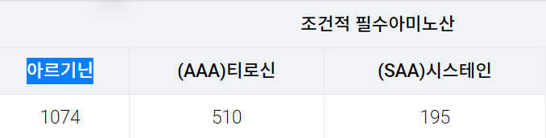
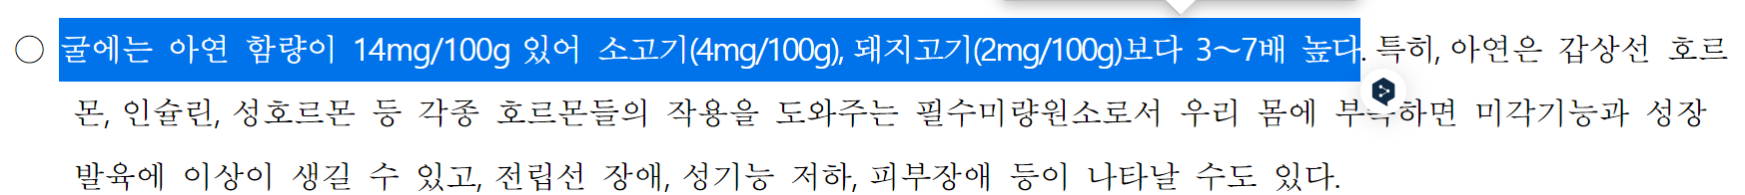
[ 주식회사 올릿/심플리커] 상세페이지
상세페이지
근거자료 및 출처
Q2.
하기와 같이 계산하여
각각 장어의 19배
굴의 36배 등과 같은
문구 사용 가능여부
문의
출처링크: 국립수산과학원_수산물성분표검색 발췌(장어 아르기닌 함유량 관련)
20,000mg/1,074mg
= 18.6배(19배)
500mg/14mg
= 35.7배(36배)
출처링크: 국립수산과학원_보도자료 발췌(굴 아연 함유량 관련)

